Slide 1
Push Notification
Story Board
최초 작성일 | 2020-08-27 | 승인일
버전 | 내용 | 작성자 | 수정일 | 승인일
Ver.01 | Push Notification | Max | 2020-08-27

Slide 2
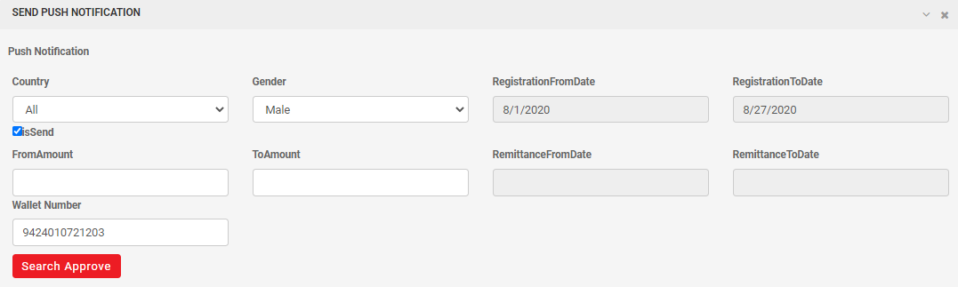
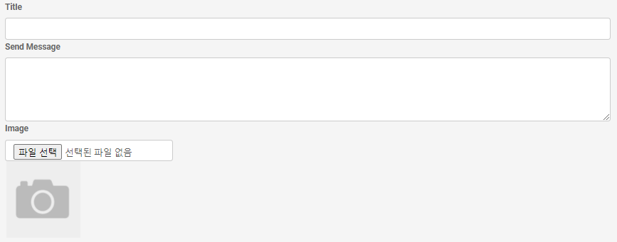
Other Services > Push Notification
0.0.0
Push Notification 화면
Max
1 | 알림의 타입을 지정한다. 1: Notify : 공지사항 2: Notification : 알림
2 | 예약 알림을 지정한다. 1: Now : 즉시 알림을 실행 2: 지정된 날짜와 시간에 알림을 실행
3 | 예약 알림을 지정시에 날짜와 시간을 지정한다.
4 | 지정된 내용과 타입으로 알림을 실행한다.
5 | 예약알림은 스케쥴러에 의해서 동작한다. 스케쥴러는 1시간마다 한번씩 실행한다.
6
7
8
9
10
Window
Push Notification
History for Notification
①
②
Result Count
Notification Type
Reservation
③
Notice
Notification
Now
Set Time
mm/dd/yyyy
Push Notification
④

Slide 3
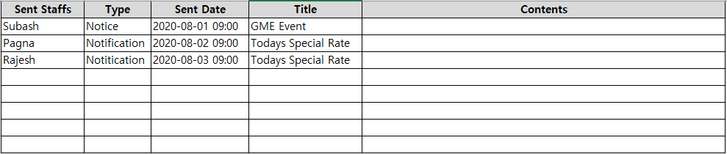
Other Services > Push Notification
0.0.0
Push Notification 화면
Max
1 | 알림을 전송한 직원의 이름으로 조회한다.
2 | 알림을 전송한 날짜를 기준으로 조회한다.
3 | 지정한 조회조건을 이용해서 조회를 한다.
4
5
6
7
8
9
10
Window
Push Notification
History for Push Notification
①
②
③
User Name
Date Sent
August
13
2015
~
August
13
2015
Search

